Slide 1
EIT 2021
Les transitions environnementales à Grand Poitiers

Slide 2
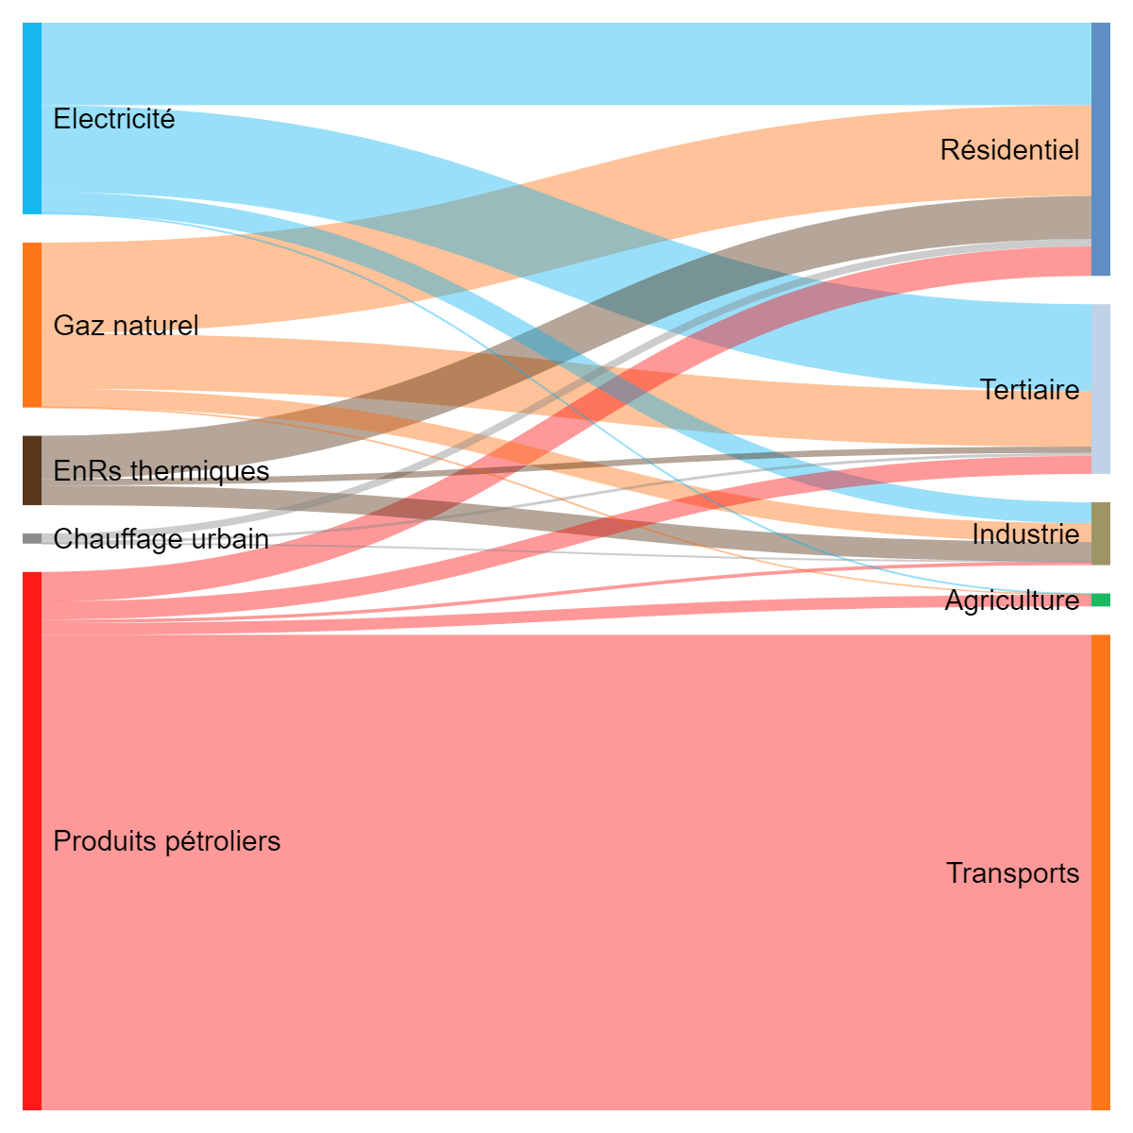
Schéma directeur des énergies
Consommation d’énergie finale par source
Total: 5 900 GWh
Consommation d’énergie finale par secteur
1 160 GWh (20%)
1 535 GWh (26%)
Dont EnR électrique
(0,4%)
1 000 GWh (17%)
1 030 GWh (17%)
420 GWh (7%)
61 GWh (1%)
380 GWh (6%)
80 GWh (1%)
3 260 GWh (55%)
2 880 GWh (50%)
2015

Slide 3
Les objectifs du PCAET de Grand Poitiers
Consommation d’énergies
GWh
5 900
-25%
Transports
4 500
Agriculture
Industrie
Tertiaire
Résidentiel
2015
2030
Production d’énergies renouvelables
GWh
1 700
Hydroélectricité
Solaire thermique
+260%
Chaleur fatale
Biogaz
Bois
470
PAC/Géothermie
Photovoltaïque toiture
Photovoltaïque au sol
Eolien
2015
2030

Slide 4
Contrat unique de Transition
Expérimentation avec 10 collectivités en France , 350 000 € sur 4 ans (dont 50 000 € variable)
Conditions : Mise en place du label économie circulaire, + 8 points label Citergie et suivi d’indicateurs
Mise en place d’un Copil et recrutement de 4 postes
Energies renouvelables (gaz)
Filières de production/transformation /recyclage
Usages
(stockage carbone dans la construction, le mobilier et bois-énergie)
Méthanisation
Mobilité gaz
Réseaux
Hydrogène
Bois
et
biomasses
Mise en place
du label
« Economie circulaire »
Label « Engagés »
Conseil
aux
entreprises
Animation du label auprès des structures privées/publiques
Conseil aux entreprises en matière d’énergie
Economie circulaire

Slide 5
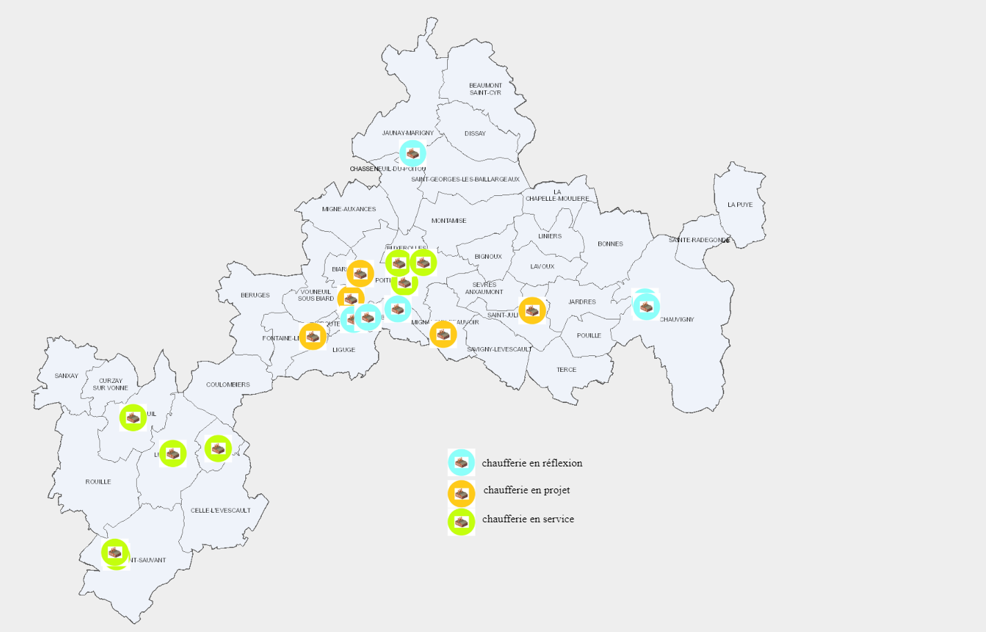
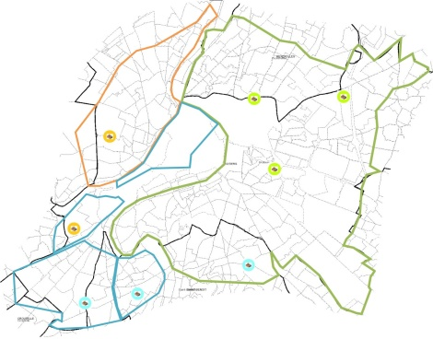
Les réseaux de chaleur renouvelables
Elaboration du schéma directeur des réseaux de chaleur
Candidature au contrat d’objectif thermique pour la gestion du fond chaleur de l’Ademe sur le territoire
Développement de réseaux de chaleur publics en lien avec la compétence

